Slide 1
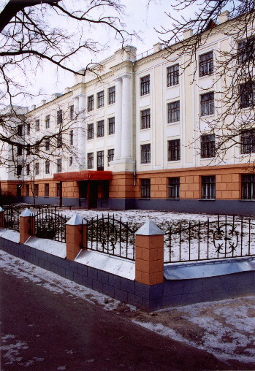
ЗАСІДАННЯ ПЕДАГОГІЧНОЇ РАДИ №8
Про роботу з кадрами в 2014-2015 н.р.
Урахування психолого-педагогічних аспектів у процесі становлення успішної особистості

Slide 2
ЗАВДАННЯ ПЕДАГОГІЧНОЇ РАДИ:
Проаналізувати стан роботи з кадрами за 2014-2015 н.р. та визначити основні напрями роботи на 2015-2016 н.р.
Продовжити ознайомлення з техніками педагогіки успіху.
Формувати навички з використання педагогіки успіху у практичній діяльності.
Сприяти формуванню:
∗ позитивних орієнтирів в особистісному та професійному житті педагогів;
∗ колективного мислення у прийнятті управлінських рішень

Slide 3
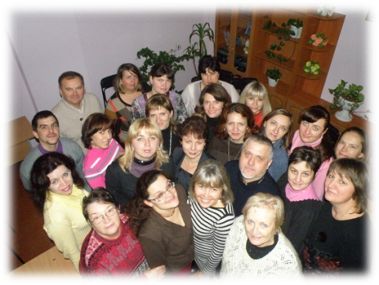
Про роботу з кадрами в 2014-2015 н.р.
ПЕДАГОГІЧНИЙ КОЛЕКТИВ
(21-штатні, 31-сумісники), із них:
3 доктори наук, професори кафедр НДУ імені Миколи Гоголя;
14 кандидатів наук, доцентів кафедр НДУ імені Миколи Гоголя ;
3 старших учителів ;
5 відмінників освіти;
6 вчителів-методистів ;
2 лауреати премії Софії Русової ;
24 вчителів вищої категорії;
6 вчителі І категорії ;
5 вчителів ІІ категорії ;
17 спеціалістів

Slide 4
ДОСЯГНЕННЯ УЧНІВ
1 диплом на ІІІ етапі Всеукраїнського конкурсу-захисту науково-дослідницьких робіт МАНУ;
7 дипломів на ІІІ етапі Всеукраїнського конкурсу-захисту науково-дослідницьких робіт МАНУ;
10 дипломів на ІІІ етапі Всеукраїнських учнівських олімпіад із базових дисциплін;
2 учнів отримали 200 балів на ЗНО з математики;
11 Золотих медалей;
3 Срібні медалі

Slide 5
ВСТУП ВИПУСКНИКІВ 2015 РОКУ
Кількість випускників – 89
Вступили до ВНЗ ІІІ- рівнів акредитації – 78 (88 %)
Вступили до ВНЗ І-ІІ рівнів акредитації – 10 (11%)
Усього продовжують навчання – 88
Не вступив – 1 (1%)
Вступили до ВНЗ на державне замовлення – 69 (78 %)
Вступили на навчання за контрактом – 19 (22 %)

Slide 6
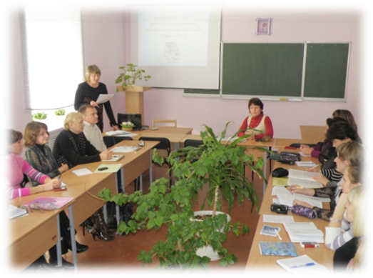
НАУКОВО-МЕТОДИЧНА ТЕМА:
“УПРОВАДЖЕННЯ
ПЕДАГОГІКИ УСПІХУ
У НАВЧАЛЬНО-ВИХОВНИЙ ПРОЦЕС ЛІЦЕЮ”
(перспективний план на 2014-2019 рр.)

Slide 7
МЕТОДИЧНИЙ КАБІНЕТ
ПЕДКОНСИЛІУМИ
ШКОЛА МОЛОДОГО ПЕДАГОГА
РОБОТА
З КАДРАМИ
ОРГАНАЙЗЕР САМООСВІТНЬОЇ ДІЯЛЬНОСТІ ВЧИТЕЛЯ
ПЕРЕВІРКА ШКІЛЬНОЇ ДОКУМЕНТАЦІЇ
УРОЧИСТЕ НАГОРОРДЖЕННЯ
НАРАДИ ПРИ ДИРЕКТОРОВІ, ОПЕРАТИВКИ
НАСТАВНИЦТВО, КОНСУЛЬТАЦІЇ ДЛЯ ПЕДАГОГІВ

Slide 8
ПРЕДМЕТНІ КАФЕДРИ ЛІЦЕЮ
вчителів суспільно-гуманітарних дисциплін (Т.І. Бутурлим);
вчителів художньо-естетичного розвитку, фізичної культури, захисту Вітчизни, технологій та вихователів (Т.М. Котляр);
вчителів іноземних мов (С.О. Потебня);
вчителів природничо-математичних дисциплін (С.М. Сліпак)
Планування роботи на основі аналізу за поточний
навчальний рік

Slide 9
АТЕСТАЦІЯ ТА КУРСИ ПІДВИЩЕННЯ КВАЛІФІКАЦІЇ
2 працівники пройшли навчання з державних закупівель
10 педагогів – курси підвищення кваліфікації при ЧОІППО імені К.Д.Ушинського
11 педагогічних працівників успішно пройшли атестацію

Slide 10
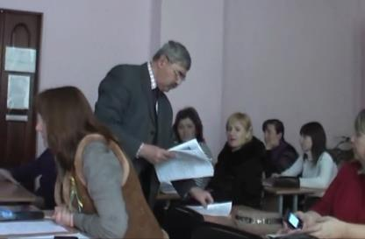
РОБОТА ПО ОХОРОНІ ПРАЦІ
Тренувальне заняття на тему: “Алгоритм дії при отриманні повідомлення про надзвичайні ситуації” (Чернишов Г.Г., начальник відділу з НС та ЦЗ)

Slide 11
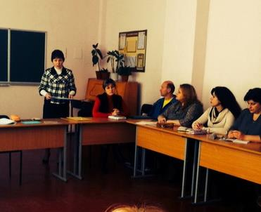
ПЕДАГОГІЧНІ РАДИ
Організація науково-методичної роботи ліцею на період 2014 – 2019 рр. (листопад, 2014)

Slide 12
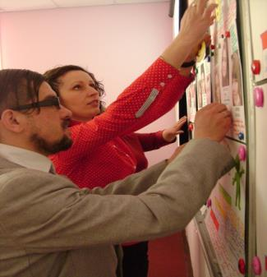
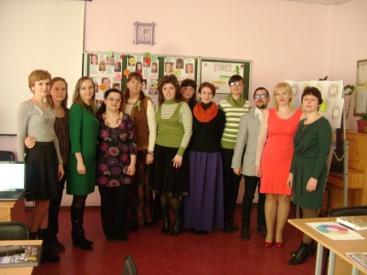
ПЕДАГОГІЧНІ РАДИ
Педагогіка успіху як взаємодія вчителя і учня в навчально-виховному процесі ліцею (березень, 2015)

Slide 13
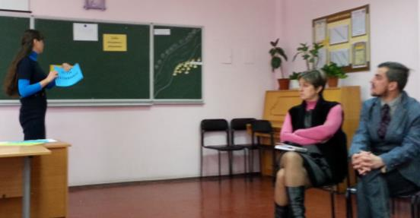
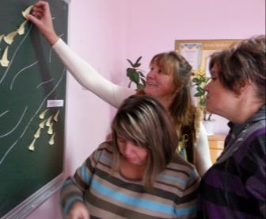
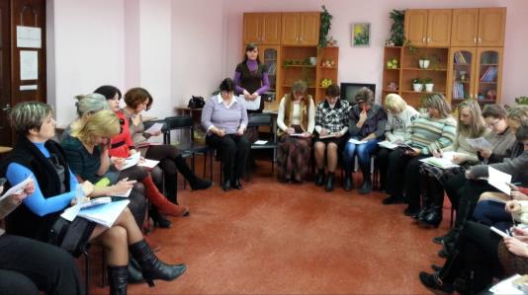
ПСИХОЛОГО-ПЕДАГОГІЧНІ
ТРЕНІНГИ

Slide 14
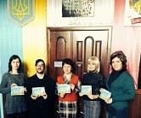
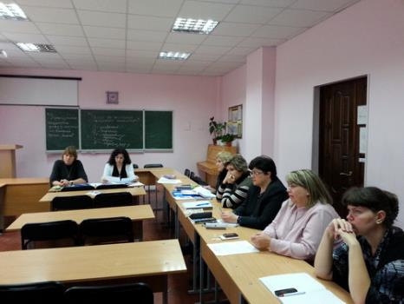
ПЕДАГОГІЧНІ ЧИТАННЯ
Дев’яті Всеукраїнські Читання із гуманної педагогіки “ Учителю, вкажи шлях краси духу ”
(листопад, 2014 р.)
“ Успіх як життєвий пріоритет особистості ”
(листопад, 2014 р.)
“Інновації у сучасній освіті”
(березень, 2015)

Slide 15
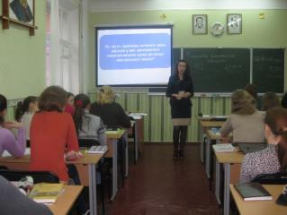
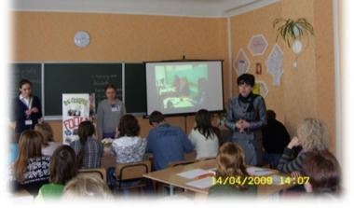
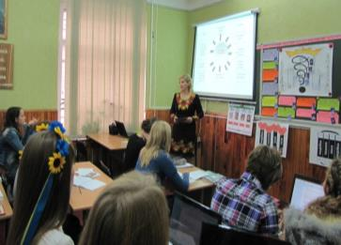
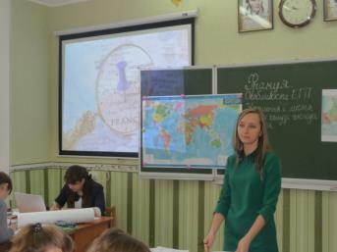
ПЕДАГОГІЧНА МАЙСТЕРНІСТЬ – ПОХІДНА ПРОФЕСІОНАЛІЗМУ ВЧИТЕЛЯ
(калейдоскоп відкритих уроків)
проведено 26 відкритих уроків (І.М.Гах, Л.М.Бойко, В.В.Боровик, Т.І.Бутурлим, Т.Г.Ігнатенко, Н.В.Карабуля, С.І.Карпенко, Н.П.Мазур, Т.М.Сидоренко, С.М.Сліпак, Л.М.Павлюк, Т.М.Шмаглій, Т.М.Шевчук)

Slide 16
РОБОТА У СКЛАДІ ЖУРІ
В.М.Харченко – Всеукраїнська учнівська олімпіада з інформатики, ІІ етап;
Н.М.Фесенко – Всеукраїнська учнівська олімпіада з німецької мови, ІІ етап;
Т.І.Бутурлим – конкурсу з української мови імені Петра Яцика, І етап;
Т.М.Сидоренко, К.А.Готенко - мовно-літературного конкурсу учнівської та студентської молоді імені Тараса Шевченка, І етап;
Н.М.Фесенко, Л.М.Павлюк – Всеукраїнська учнівська олімпіада з іноземних мов, ІІІ етап;
Л.М.Павлюк – член експертної групи з встановлення порогового балу «склав/не склав» ЗНО з англійської мови Регіонального центру оцінювання якості освіти.

Slide 17
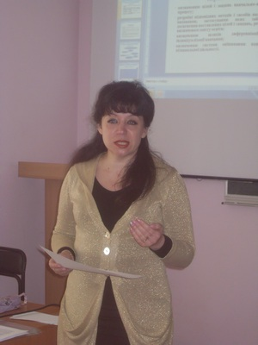
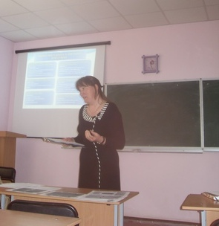
ТЕОРЕТИЧНИЙ СЕМІНАР
“Педагогіка успіху та образ сучасного випускника”
(лютий, 2015 р.)

Slide 18
НАУКОВО-МЕТОДИЧНА РАДА
МЕТА ДІЯЛЬНОСТІ
Забезпечити:
гнучкість і оперативність науково-методичної роботи освітнього закладу,
удосконалення навчально-виховного процесу,
підвищення кваліфікації педагогічних працівників, росту їх професійної майстерності

Slide 19
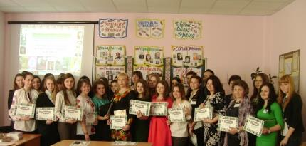
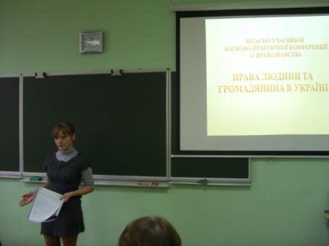
НАУКОВО-ПРАКТИЧНІ КОНФЕРЕНЦІЇ
«Українська та
світова
література
в сучасному
контексті»
(квітень, 2015 р.)
«Права та обов'язки людини і
громадянина в Україні»
(листопад, 2014 р.)

Slide 20
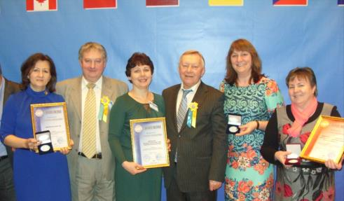
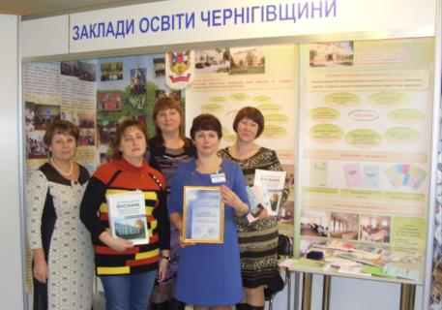
ПОШИРЕННЯ ДОСВІДУ РОБОТИ
Міжнародна виставка «Сучасні заклади освіти - 2015»
(срібна медаль у номінації «Інноваційні форми підтримки розвитку обдарованих та здібних учнів Чернігівщини», березень, 2015 року);

Slide 21
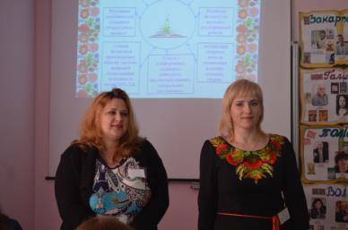
ПОШИРЕННЯ ДОСВІДУ РОБОТИ
Спільне засідання обласного педагогічного клубу “На крилах творчості” на тему: “Виховання патріотизму школярів у сучасних реаліях” (Чернігів, Т.Шевчук)
засідання круглого столу “Викладання української мови та літератури в школах та ВНЗ”, презентація навчально-методичного посібника «Формування позитивного мислення старшокласників у процесі вивчення сучасної української літератури» (Київський славістичний університет, Т.Бутурлим, Т.Бронзенко)

Slide 22
ПОШИРЕННЯ ДОСВІДУ РОБОТИ
 | Штатні | Сумісники
Публікації педагогів ліцею за 2014-2015 навчальний рік | 10 | 59
Участь педагогів у роботі науково - практичних конференцій та семінарів | 10 | 25
Фахові конкурси , проекти | 3 | 2

Slide 23
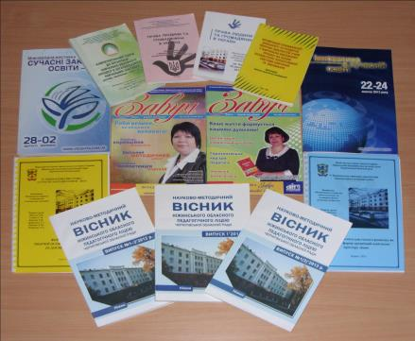
ДРУКОВАНІ ЗАСОБИ МАСОВОЇ ІНФОРМАЦІЇ
видрукувано: “ Науково-методичний вісник Ніжинського обласного педагогічного ліцею ” №2(6), №1(7)
Х збірка поезій
“ Стежка до Шевченка ”

Slide 24
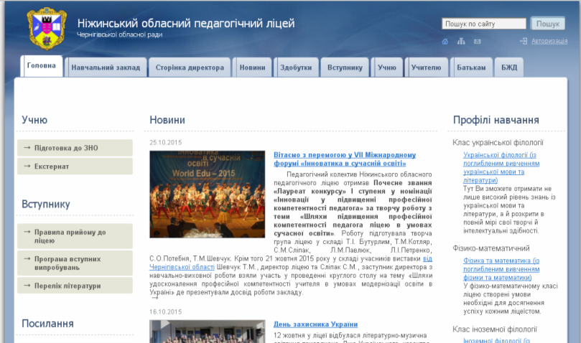
САЙТ ЛІЦЕЮ

Slide 25
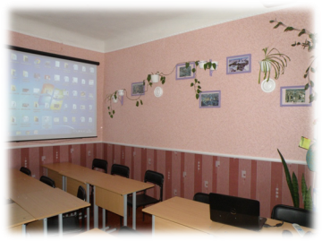
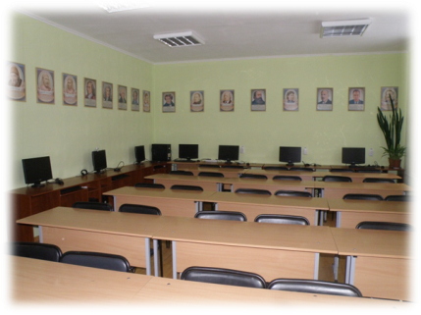
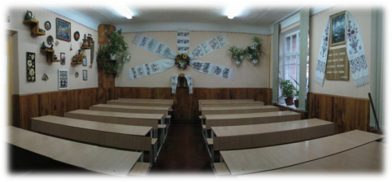
МАТЕРІАЛЬНО-ТЕХНІЧНЕ ЗАБЕЗПЕЧЕННЯ
функціонування на базі НДУ імені Миколи Гоголя;
забезпечення навчальних аудиторій мультимедійними комплексами;
підключення до мережі Інтернет, повне покриття Vi-Fi;
кабінет інформаційних технологій

Slide 26
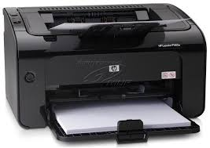
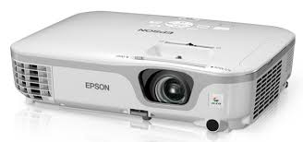
МАТЕРІАЛЬНО -ТЕХНІЧНА БАЗА

Slide 27
РЕЗУЛЬТАТИ ОПИТУВАЛЬНИКА ДО ПЕДРАДИ Заходи, що запам’ятались найбільше:
педрада про формування успішного ліцеїста;
тренінг для членів кафедри суспільно-гуманітарних дисциплін: «Формування акмеологічної позиції вчителя», «Формування особистості учня в контексті впровадження педагогіки успіху в навчально-виховний процес ліцею» (Бутурлим Т.І.);
тренінг для педагогічного колективу “ Гуманний педагог ” (Шумейко Ж.М.);
видача розрахункових листів

Slide 28
УСЕ ЗРОБЛЕНЕ СВІДЧИТЬ ПРО СПЛАНОВАНУ, СИСТЕМНУ ТА ПОТЕНЦІЙНУ РОБОТУ ПЕДАГОГІЧНОГО КОЛЕКТИВУ ЛІЦЕЮ

Slide 29
ПРОЕКТ УХВАЛИ ДО ПИТАННЯ 1:
Визначити делегатів для участі у роботі VІ Міжнародної виставки “ Сучасні заклади освіти - 2016 ” (до 10.03.2016, голови п/к).
Провести практичний семінар “ Застосування методик педагогіки успіху на уроках ” (18.02.2016, С.М.Сліпак).
Підготувати до друку “Науково-методичний вісник Ніжинського обласного педагогічного ліцею” №2 (8) та № 1 (9) (Т.М.Котляр, Л.М.Павлюк, С.М.Сліпак).
Визначити членів творчої групи з підготовки педагогічної ради-уроку на тему: “ Модель уроку як форми організації навчально-виховної діяльності для розвитку успішної особистості (до 25.12.2015, Л.М.Павлюк ).
Підготувати інформацію для сайту про педагогічні читання по творчості Софії Русової (листопад, 2015 р, Л.М.Павлюк).
Активізувати роботу по створенню власних електронних ресурсів (С.М.Сліпак) .
Надіслати інформаційну довідку про роботу з кадрами за 2014-2015 н.р. до Управління освіти і науки ЧОДА (листопад, 2015 р., Т.М.Шевчук).

Slide 30
2. Урахування психолого-педагогічних аспектів у процесі становлення успішної особистості
УСПІШНІСТЬ – це внутрішній стан особистості, до якого людина приходить поступово, за допомогою регулярної концентрації своїх ключових бажань, активних зусиль (дій) щодо їх втілення з метою досягнення рівноваги та гармонії

Slide 31
УМОВИ УСПІШНОСТІ:
баланс особистого і професійного;
вибір близької, відносно легко досяжної мети, яка є частиною, елементом довготривалої життєвої перспективи (сенсу життя);
наявність емоційної родинної підтримки, що формує певну “силу Я” особистості;
уміння будувати продуктивні стосунки з оточуючими, вступати в контакт і виходити з нього;
фізичне та психічне здоров’я;

Slide 32
здатність приймати (не блокувати захисними реакціями) не лише приємну, але й негативну інформацію, визнання помилок;
вироблення стійкого інтересу до обраного предмету діяльності, розвиненість просторової уяви, цілеспрямованість, мотивування потреби в успіху;
стимулювання творчих здібностей, нестандартних рішень поставлених завдань в інтенсивній міжособистісній взаємодії;
уміння використовувати резерви середовища, пошукова активність;
раціональне використання часу, незафіксованість на минулих подіях.

Slide 33
СТВОРЕННЯ СИТУАЦІЇ УСПІХУ – це педагогічна технологія, що допомагає дитині зрости успішною, відчути радість від подолання труднощів, формує переконання, що все в житті дається завдяки докладеним зусиллям

Slide 34
Типи успіху:
неочікувана радість – результат діяльності учня перевершує його сподівання;
спільна радість – учень досягає бажаної реакції колективу, тобто емоційного відгуку оточення;
радість пізнання спирається на самоосвіту й самопізнання

Slide 35
АЛГОРИТМ СТВОРЕННЯ
СИТУАЦІЇ УСПІХУ
Алгоритм створення ситуації успіху
Зняття страху («Люди вчаться на своїх помилках і знаходять інші шляхи вирішення проблем».)
Авансування успішного результату («У тебе обов'язково вийде; я навіть не сумніваюсь у позитивному резуль­таті».)
Прихований інструктаж про способи розв'язання завдання («Можливо, краще почати з...; виконуючи роботу, не забудьте про...».)
Унесення мотиву («Без твоєї допомоги твоїм друзям не впоратися...».)
Персональна винятковість («Тільки ти міг би...; лише тобі й можу доручити...».)
Мобілізація активності («Ми дуже хочемо розпочати роботу...».)
Схвалення деталі («Найбільше мені сподобалось у твоїй роботі...; найбільше тобі вдалося...».)

Slide 36
СЕКРЕТИ УСПІХУ НАВЧАННЯ
Перша таємниця в конспекті уроку, точніше в підготовці до нього, неповторного, єдиного, як прожите життя, як неповторне свято єднання
учительської душі з душами вихованців.
Друга таємниця у його відмові йти то­рованою стежкою, у його звичці знаходити нестандартні рішення будь-якої проблеми. Кого люблять діти? Того, хто не такий, як усі, хто щодня їх радує новиною, хто не буденно сіра, а святкова, творча особистість. Це не лише Божий Дар, цього треба вчитися.
Третя таємниця у повній свободі вибору форм і методів навчання.
Четверта таємниця у поєднанні з високою вимогливістю турботи про здоров’я дитини.
П’ята таємниця — пробудження й розпізна­вання в дітей природної обдарованості, яку треба всіма силами і вміннями педагога підтрима­ти, розвинути, щоб досягти найвищого рівня творчості у вибраній галузі.
Шоста таємниця — стимул і ще раз стимул.

Slide 37
ПСИХОЛОГІЧНИЙ МІНІ-ТРЕНІНГ
“СТВОРЕННЯ СИТУАЦІЇ УСПІХУ”
Тест “ На скільки Ви оптиміст ”
Мета:визначити рівень оптимізму чи песимізму
Вправа “ Мої ресурси ”
Мета:відкрити свої зовнішні та внутрішні приховані ресурси, активізувати запас енергії, необхідний для здійснення того, що заплановано, спробувати вийти за рамки стандартного сприйняття

Slide 38
Вправа “ Сходинки досягнення ”
Мета: скласти послідовний план досягнень, мобілізувати зусилля, попередити або нейтралізувати можливі ускладнення
Вид виконання: домашнє завдання
1
2
через 5 років
через
рік
через
місяць
1
2
через
тиждень
1
2
завтра
1
2
1
2

Slide 39
СУЧАСНИЙ УЧИТЕЛЬ – ГАРНИЙ ПСИХОЛОГ
Наш душевний спокій і радість буття залежать не від того, де ми перебуваємо, що маємо, яке становище займаємо в суспільстві, а лише від нашого умонастрою
У.Джеймс

Slide 40
НЕАДЕКВАТНІ ПЕДАГОГІЧНІ УСТАНОВКИ
“ Не робити помилок ”
“ Намагаєтесь робити вигляд, що ви все знаєте “
“ Нічого страшного, ну просто не витримала “
“ Знову двійка?! “

Slide 41
Рекомендації вчителям щодо визнання (оцінювання) успіхів учнів
Визнавайте (підкріплюйте) результат діяльності, а не особистість учня
Визнання має бути коректним
Визнання має робитись за принципом “ тут і тепер ”
Розкривайте сильні сторони учнів
Висловлюйте віру в своїх учнів та їхню спроможність виконати завдання
Визнавайте складність завдань, які ви пропонуєте учням
Спробуйте висловити віру в своїх учнів і спонукати їх на досягнення мети. Будьте відвертими й емоційними. Запишіть три варіанти, які застосовуватимете щодо своїх учнів

Slide 42
Вправа “ Позитивне ставлення до помилок ”
Мета: Відпрацювати практичні навички позитивного реагування й оцінювання помилок учнів
Не помиляється лише той, хто нічого не робить
Завдання:
Поміркуйте та запишіть свої висловлювання, які б виражали позитивне ставлення до невдач і помилок та перспективу їх подолання. Ви можете застосовувати їх для підтримки як своєї мотивації, так і мотивації інших людей

Slide 43
ВАРІАНТИ ВИСЛОВЛЮВАНЬ
Ти помилився? Але це не так вже й погано, адже є над чим працювати.
Ці помилки є корисними для твого розвитку, адже ти тепер знаєш, в якому напрямі слід працювати і що саме необхідно вдосконалювати.
Ця спроба є не дуже вдалою,але вона тебе багато чого навчить. Скористайся на майбутнє досвідом своїх помилок, і я впевнений, що ти досягнеш успіху.
Невдача і помилка – це чудова наука для того, хто хоче розвиватись.
Нехай помилок ще досить багато, але не таких, яких ти припускався часто раніше.
Нехай складнощів ще існує чимало, але ж у цьому компоненті ти просунувся далеко вперед.
Нехай не все ще вдається, але зверни увагу: де ти добряче попрацював, відчутні зміни на краще. Отже, існують можливості розвитку і в інших аспектах діяльності.

Slide 44
ПРОЕКТ УХВАЛИ ДО ПИТАННЯ 2:
Провести психолого-педагогічні тренінги для педагогів (листопад, 2015; січень, 2016 р., Ж.М.Шумейко).
Застосовувати педагогічні технології у практичній діяльності (постійно, педколектив).
Залучати психолога для проведення діагностик, міні-тренінгів під час проведення засідань предметних кафедр (згідно графіка, голови п/к).
Розмістити рекомендації учням із розвитку позитивного самопідкріплення на сайті ліцею (до 18.11.2015, Ж.М. Шумейко).
Розмістити презентацію до засідання педагогічної ради на сайті ліцею на закладці “ Методична робота ” (до 18.11.2015 р., А.В. Компанець)

Slide 45
ЗАСІДАННЯ ПЕДАГОГІЧНОЇ РАДИ ПІДГОТУВАЛИ:
Компанець А.В.
Котляр Т.М.
Павлюк Л.М.
Сліпак С.М.
Терещенко І.М.
Шевчук Т.М.
Шумейко Ж.М.

Slide 46
У КОЖНІЙ ЛЮДИНІ
Є СОНЦЕ. ТІЛЬКИ
ДАЙТЕ ЙОМУ СВІТИТИ…
СОКРАТ
ДЯКУЄМО ЗА УВАГУ!

Slide 47
Використані джерела
Калошин В.Ф. Педагогіка успіху: Стратегія радісного навчання. Частина 2 [Текст] // Управління школою / В.Ф Калошин. – 2013. – №33 (403). – с. 12-57.
Кирильчук Л. Сформованість успішності учнів і педагогів у межах навчально-виховного процесу [Текст] // Директор школи / Л. Кирильчук. – 2015. – № 15-16 (759-760). – с. 62-68.
http://www.prezentacii-angliyskiy.ru/
http://www.liveinternet.ru/users/3178004/rubric/4470514/

